Slide 1


Только там, где есть
общественная жизнь,
есть потребность и
возможность самоуправления,
где ее нет, всякое самоуправление
выродится в фикцию или игру»
С.И.Гессен
Тема выступления:
Самоуправление в школьном коллективе
как необходимое средство развития
и саморазвития личности школьника
https://vk.com/public121726853

Slide 2
«Школа должна стать важнейшим фактором гуманизации общественно – экономических отношений, формирования новых жизненных установок личности…»
«…обществу нужны люди, которые способны самостоятельно принимать решения в ситуации выбора, способны к сотрудничеству, отличаются мобильностью, динамизмом, конструктивностью, готовы к межкультурному взаимодействию, обладают чувством ответственности за судьбу страны, ее социально – экономическое процветание…»

Slide 3
Ученическое самоуправление -это форма организации жизнедеятельности коллектива учащихся, обеспечивающая развитие их самостоятельности в принятии и реализаций решений для достижения общественно значимых целей (толковый словарь)
Самоуправление - это демократический способ организации коллективной (общественной) жизни (Н.П. Капустин).
Самоуправление - это один из режимов протекания совместной деятельности людей, наряду с руководством и управлением. (В.Григорьев)

Slide 4
Цель
ученического самоуправления:
воспитать успешную,
конкурентоспособную личность,
владеющую демократической
культурой.

Slide 5
Задачи:
Активизировать творческий потенциал
каждого учащегося.
Сплотить детский коллектив, пробудить дух
соревнования, конкуренции, сопереживания ,
справедливости
Развить организаторские навыки подростков
и умение преодолевать и цивилизованно
разрешать конфликты в обществе.
Приносить пользу обществу
Содействовать профессиональному
самоопределению учащихся.

Slide 6
Модель ученического самоуправления
Первый уровень –
классное ученическое самоуправление;
Второй уровень –
школьное ученическое самоуправление;
3. Третий уровень –
школьное соуправление

Slide 7

Первый уровень
классное ученическое
самоуправление
Высший орган - классное собрание.

Slide 8

Второй уровень
самоуправления на уровне общешкольного коллектива
Высший орган - собрание учащихся

Slide 9

Третий уровень
Школьное соуправление
Состоит из председателей и представителей самоуправляемых коллективов.

Slide 10
Что дает ученическое самоуправление?
Учащимся:
развитие навыков работы в группе, в команде;
ведет к повышению уровня обученности и качества обучения
учащихся;
ведет к улучшению дисциплины,
снижению пропусков без уважительных причин;
выбор роли в органах ученического самоуправления,
которые соответствуют его склонностям и интересам;
защищает права ребенка;
учит цивилизованно разрешить конфликтные ситуации;
помогает самоопределиться в выборе дальнейшего пути.

Slide 11
Родителям:
организует свободное время детей;
ведет к улучшению учебной
результативности детей;
снижает конфликтность в семье;
дает возможность активно участвовать
в школьной жизни.

Slide 12
Педагогам:
помогает организовать детей;
повышает дисциплину в классе,
ответственность учеников за свои поступки;
раскрывает творческие, организаторские,
лидерские способности ребенка;
помогает сплотить детский коллектив;

Slide 13


Школа - это маленькая планета,
которая будет процветать,
если каждый его житель научится нести ответственность за общее дело

Slide 14
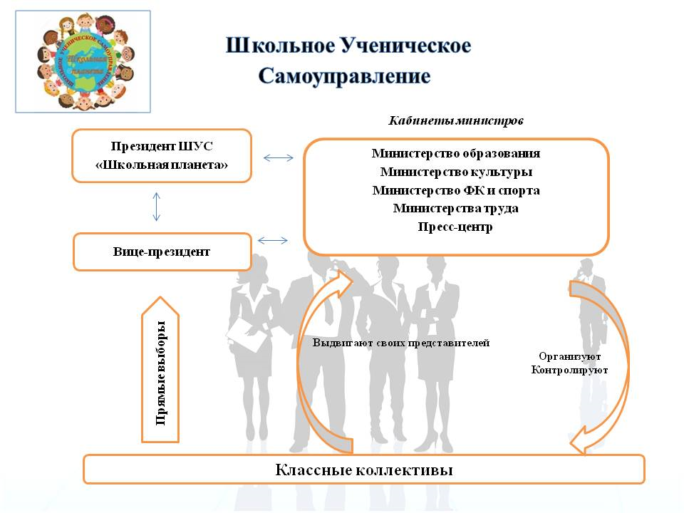
МОДЕЛИ ШКОЛЬНОГО САМОУПРАВЛЕНИЯ
« МИНИСТЕРСКАЯ МОДЕЛЬ»

Slide 15
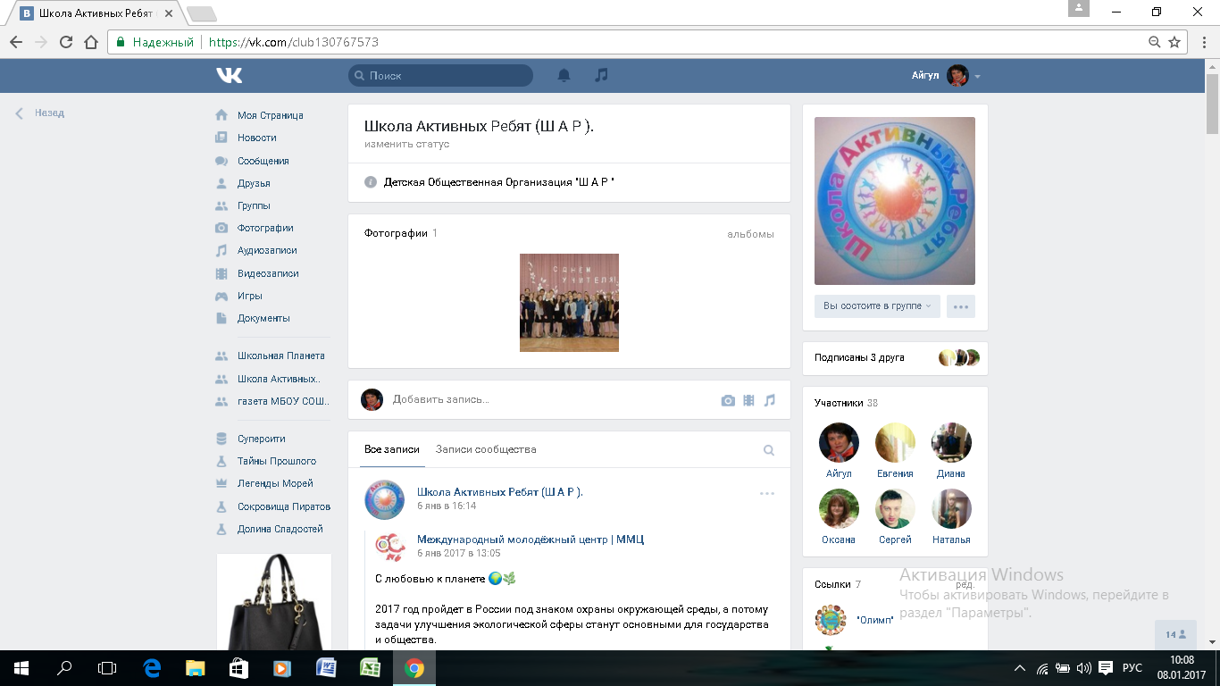
Детская Общественная Организация
«Ш А Р»
https://vk.com/club130767573

Slide 16
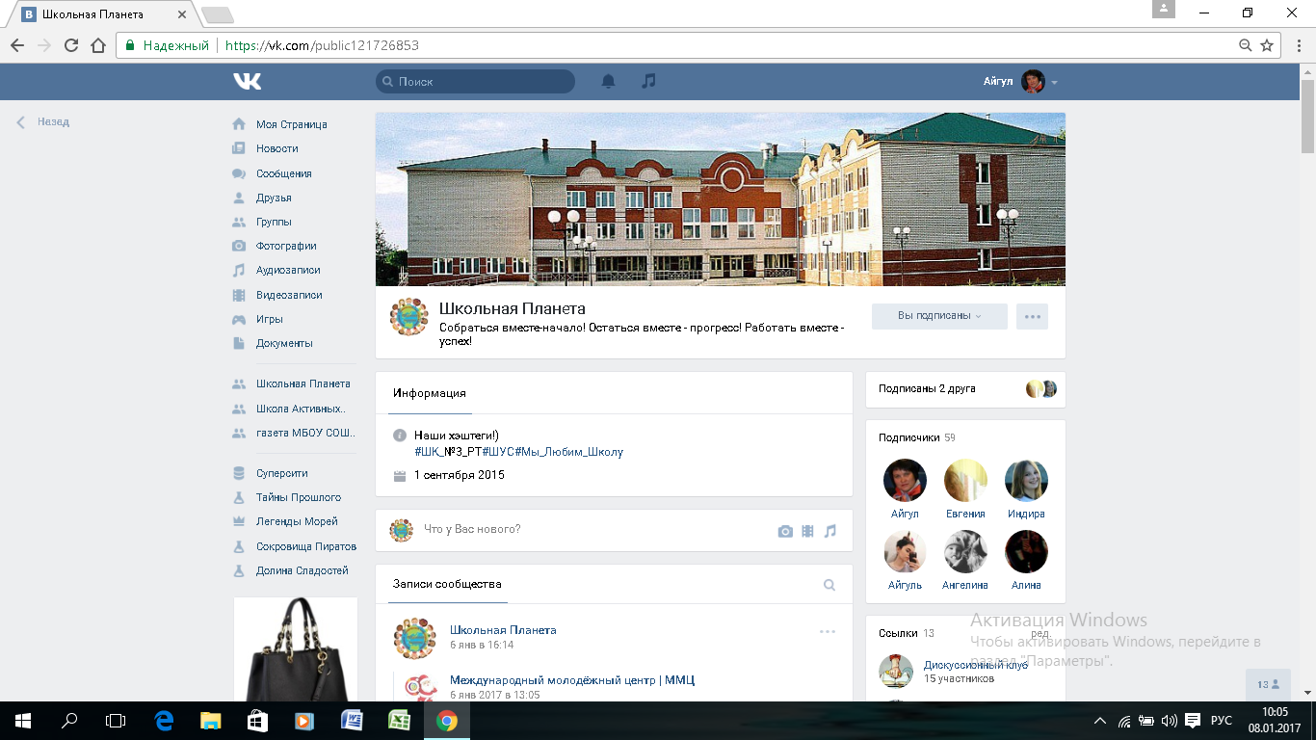
Школьное Ученическое Самоуправление
«Школьная Планета»
https://vk.com/public121726853

Slide 17

Республиканские конкурсы по ДОО и ШУС
С.О.К. Стань Одной Командой Онлайн - конкурс ученических советов «Я – за ученическое самоуправление в РТ»
Смотр-конкурс советов ДОО и ШУС
«Актив года»;
Республиканский конкурс «Замечательный вожатый»
XIX международный фестиваль «Детство без границ»

Slide 18

Для построения гражданского общества необходимо,
чтобы в этом обществе были люди, которые могут изменять мир вокруг себя, оценивать себя как полноправного субъекта во взаимоотношениях с властью. Научить этому можно только в том случае, если погрузить школьника в демократическую образовательную среду. Для этого необходимо сформировать в школе демократический уклад жизни, который предполагает защищенность прав всех участников образовательного процесса. Воспитываясь в такой среде, ученик получал бы свой первый
демократический опыт уже в школе и заканчивал бы ее не просто законопослушным гражданином, но и человеком с активной гражданской позицией, готовым вести равный диалог с властью на всех уровнях.
http://www.pravo.vuzllib.su/book_z2190_page_50.html

